Slide 1
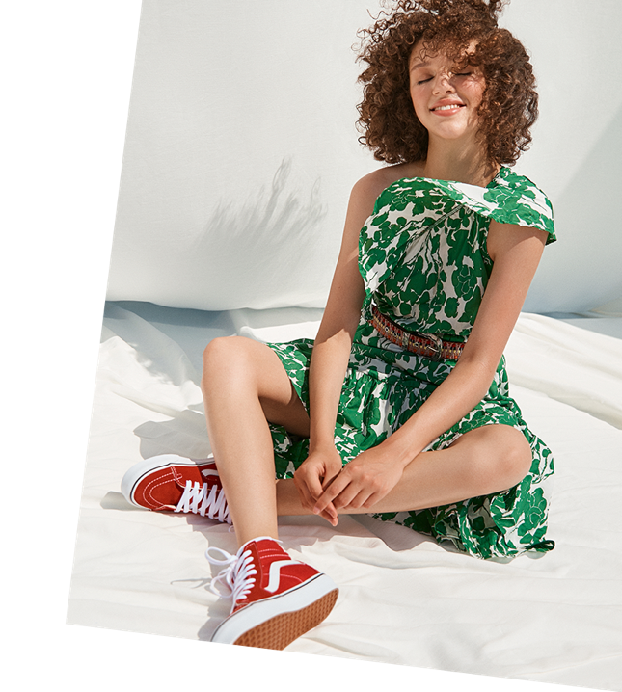

Коллаборации

Slide 2
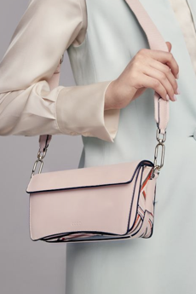
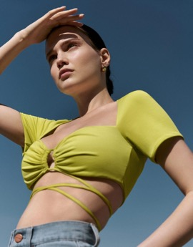







Коллаборации* с Lamoda
Lamoda приглашает вас в коллаборацию
по созданию совместной уникальной
капсульной коллекции для дальнейшей
реализации на платформе
Расширение эксклюзивного ассортимента
Расширение имиджевых и охватных показателей бренда
Привлечение новой аудитории
Пре-тест продукта на базе Lamoda
Lamoda × Ecco
Повышение продаж от 20%
Возможность привлечения медийной личности к продвижению коллекции
Цена — по запросу
Lamoda × I am studio
Коллаборации
* Финальное решение по реализации на стороне Lamoda

Slide 3
brand_solutions@lamoda.ru

